Slide 1
Flutter - Keys
Keys – kalitlar widget tree da widgetlar holatini saqlab qoladi. Amalda bu scroll yoki state ni saqlashda kerak bo’lishi mumkun.

Slide 2
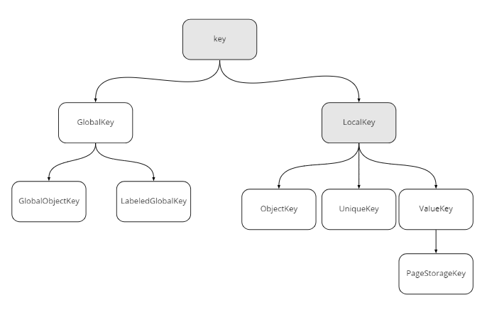
Kalit xususiyat qayta qurishlar orasidagi vidjet holatini saqlab qolishga yordam beradi. Kalitning eng keng tarqalgan qo'llanilishi biz bir xil turdagi vidjetlar to'plami bilan ishlayotganimizda;
Shunday qilib, kalitlarsiz, element daraxti qaysi holat qaysi vidjetga mos kelishini bilmaydi, chunki ularning barchasi bir xil turga ega bo'ladi.

Slide 3
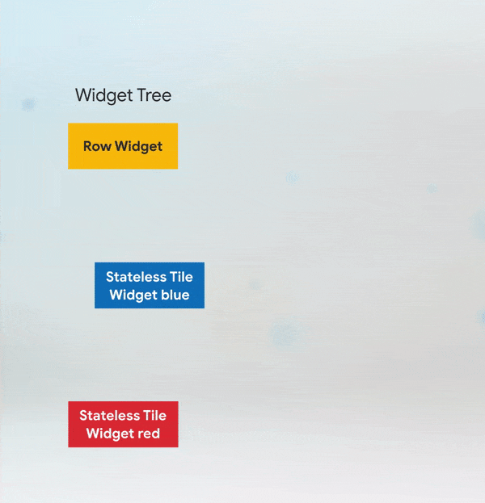
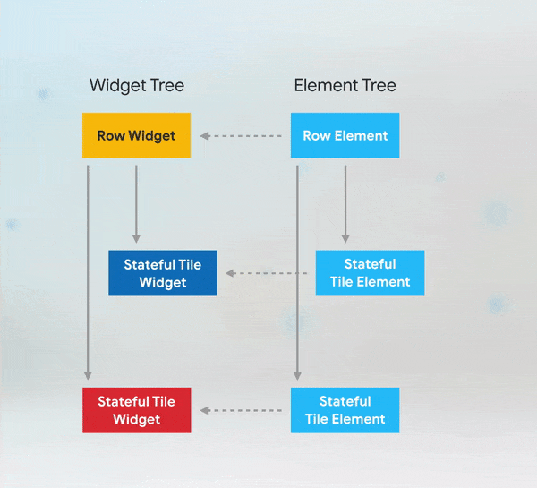

Slide 4
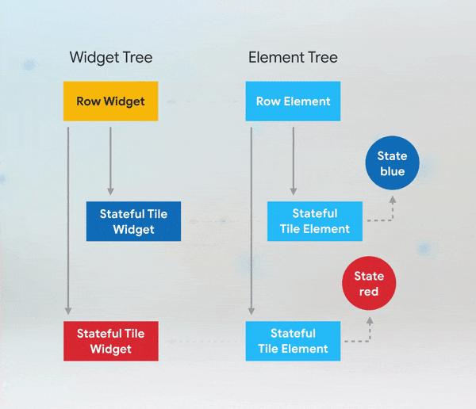
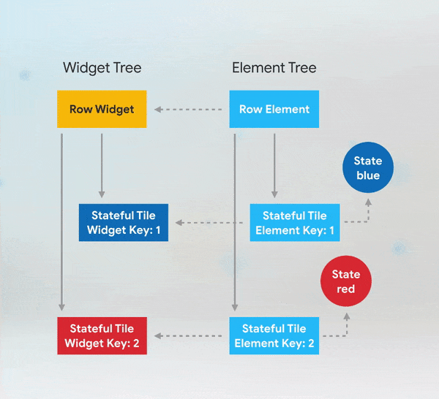

Slide 5
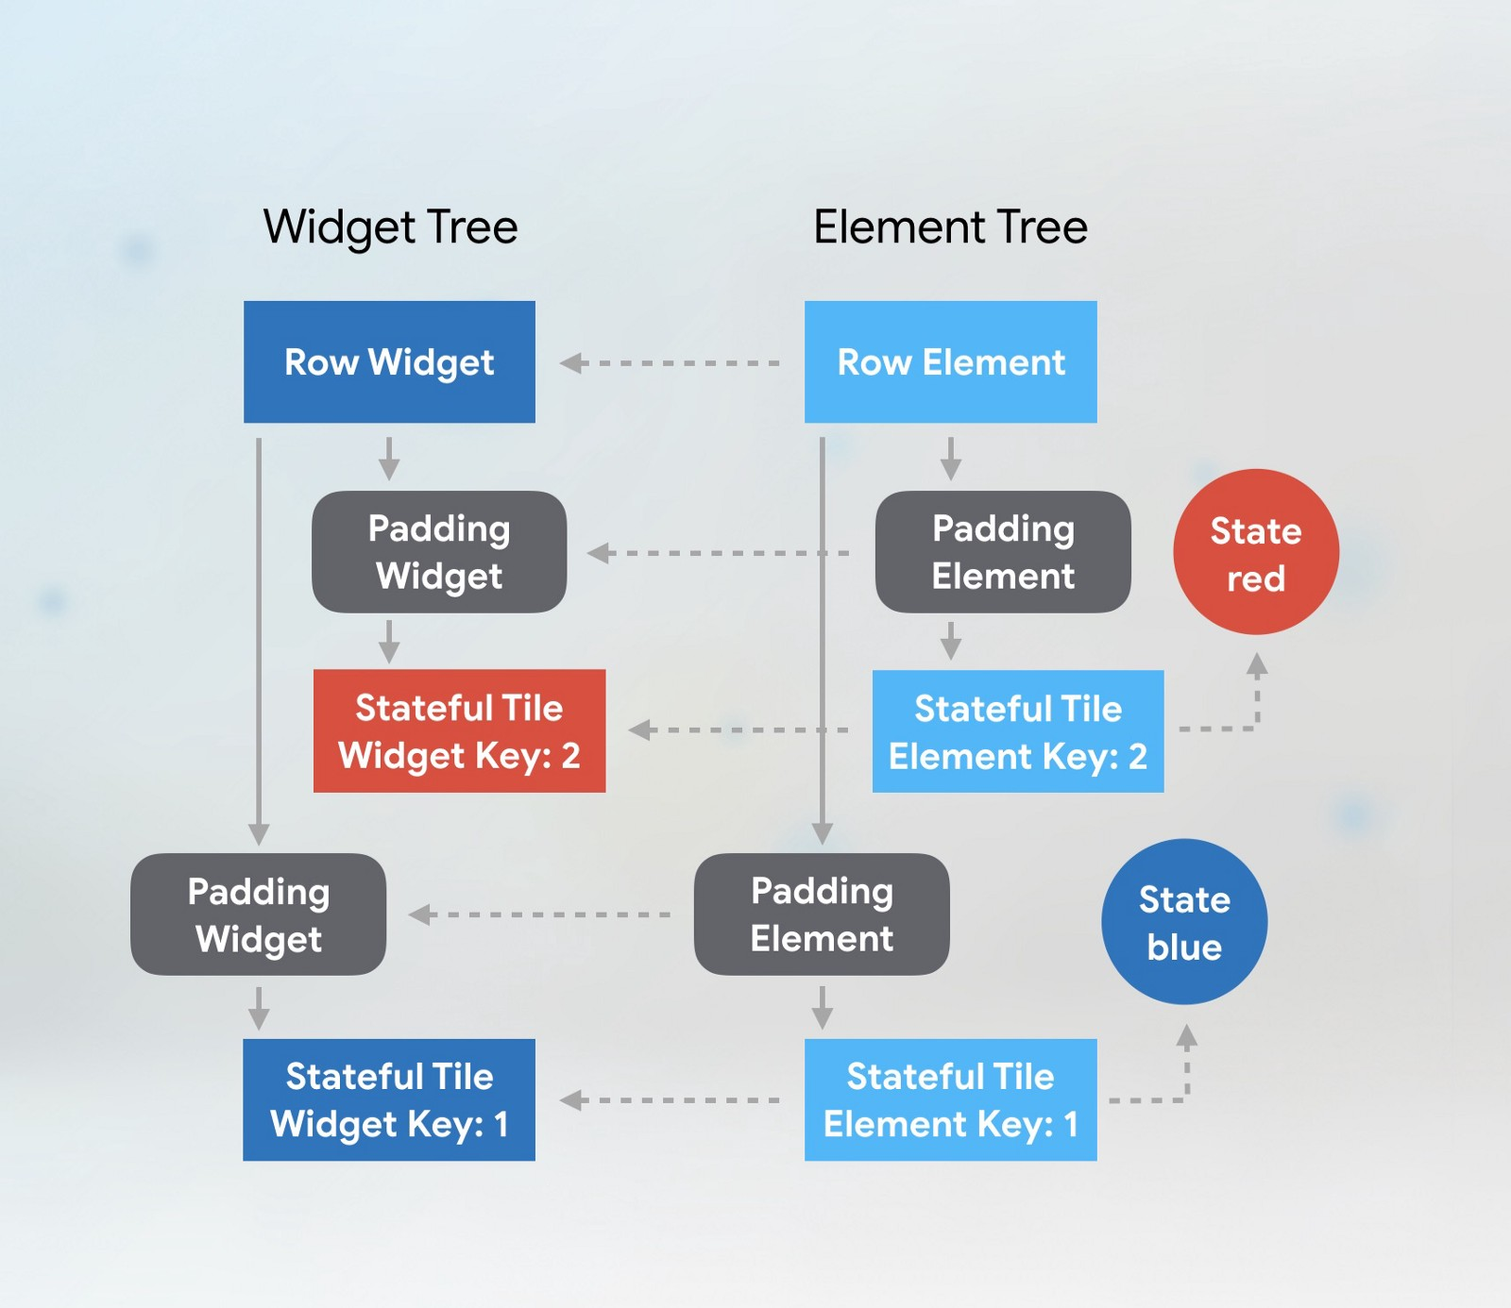

Slide 6
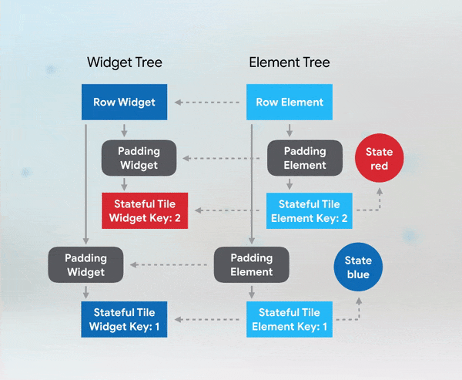

Slide 7
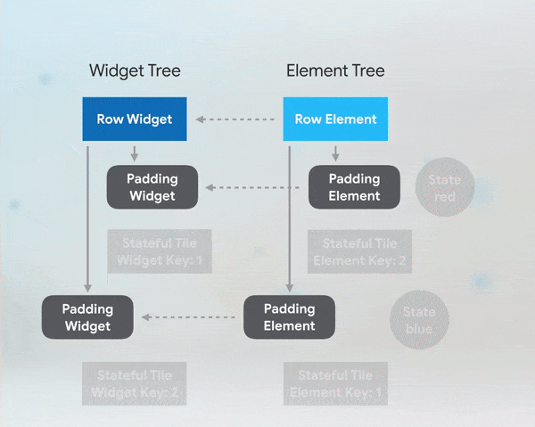

Slide 8
